Slide 1

NÓMINA
Definición
Liquidación Nómina
Legislación Laboral
Video
Porcentaje Empleador
Porcentaje Empleado
Horas Extras
Fuente: http://www.situm.umich.mx/tesoreria/index.php/general/acceso_menu/enlaces

Slide 2

Definición
Es una herramienta que permite realizar el pago de forma legal y organizada a los trabajadores. Se detallan las asignaciones, deducciones y retenciones de carácter legal y contractual, que percibe el trabajador en su salario. Puede liquidarse mensual, quincenal o semanal.
Fuente: http://ppsotoasesor.com/archivos/4063
Fuente: http://www.significados.com/nomina/
MENU

Slide 3
Porcentaje Aportado por el Empleador
Concepto | Porcentaje | Calculo
Salud | 8.5% | IBC * 8.5%
Pensión | 12% | IBC * 12%
ARP | 0.533% y el 6.70% | T Dev – Auxilio Transporte
Aporte Parafiscales | Caja Com: 4% ICBF: 3% SENA: 2% Total: 9% | T Devengado T Dev – Auxilio Transporte T Dev – Auxilio Transporte
MENU

Slide 4
Porcentaje Aportado por el Empleado
Salud | 4% | IBC(salario básico, trabajo extra, y lo constituyen factor salarial, se excluye el subsidio de transporte) IBC * 4% = SALUD
Pensión | 4% | IBC * 4% = PENSION
Solidaridad | 1% | Los empleados que devenguen más 4 SMLV
Al el trabajador se le descontará de su pago de nómina cualquier otra obligación autorizada por él mismo, (prestamos, cooperativas).
MENU

Slide 5
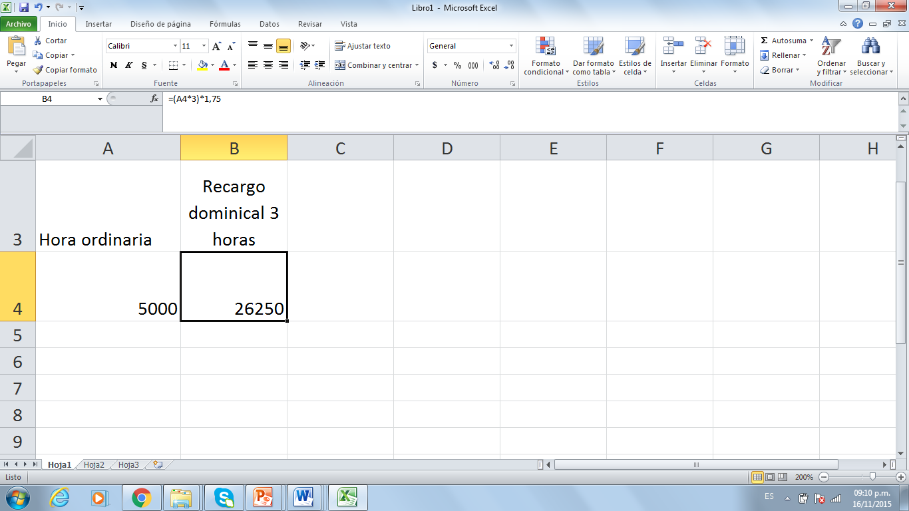
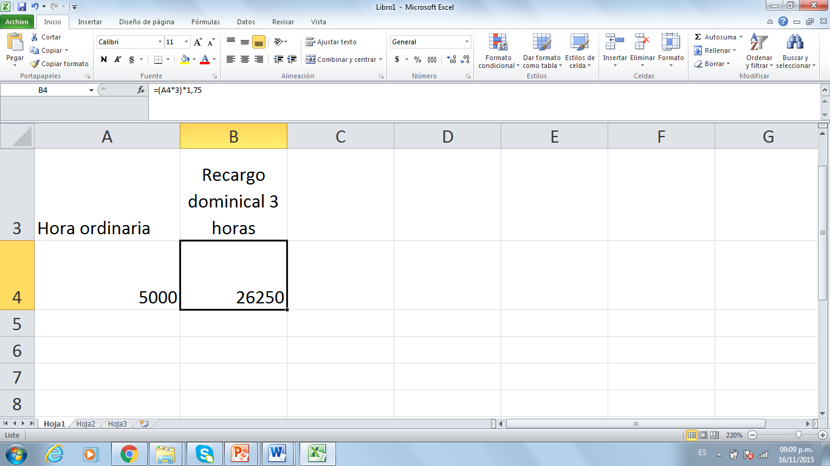
Horas Extras
Hora extra es la hora que se trabaja adicional a las 8 horas diarias.
Tipo de Hora | Horario | Recargo
TN | 10pm-6am | 35%
HED | 6am-10pm | 25%
HEN | 10pm-6am | 75%
HODF | Domi y festiv | 75%
HEDDF | Dom yFest Ex | 75%+25%
HENDF | DomyFestExNoc | 75%+35%
MENU

Slide 6

Video
Como Liquidar Una Nómina
MENU

